Slide 1
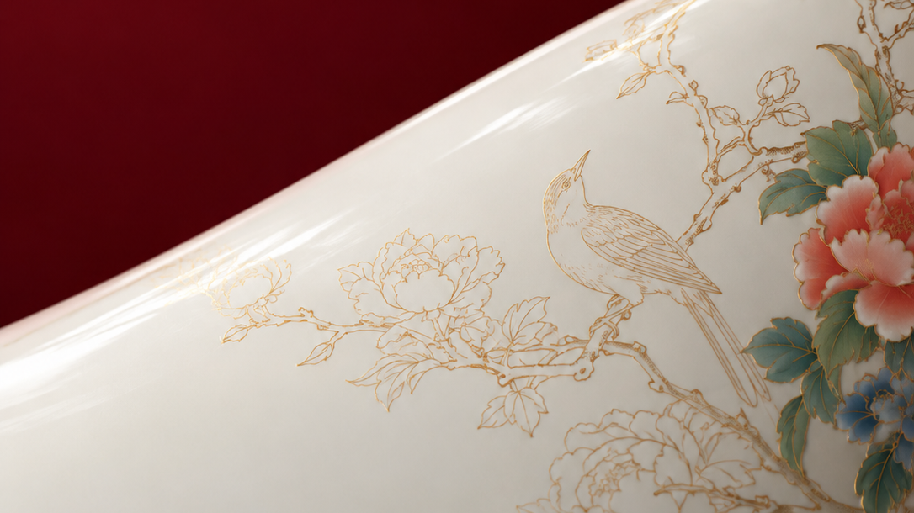
H5产品方案
为 APEC 添彩
永丰源广彩瓷器互动 H5
3D技艺讲解 ｜ 同一预设杯型DIY ｜ 主题海报与3D作品
产品方案 V1.0 2026.09.21
在广彩技艺引导下完成陶瓷杯DIY，生成主题海报与3D作品
Notes:
封面图片由用户提供并指定使用。公开发布时，项目名称与相关素材按既定授权范围执行。

Slide 2
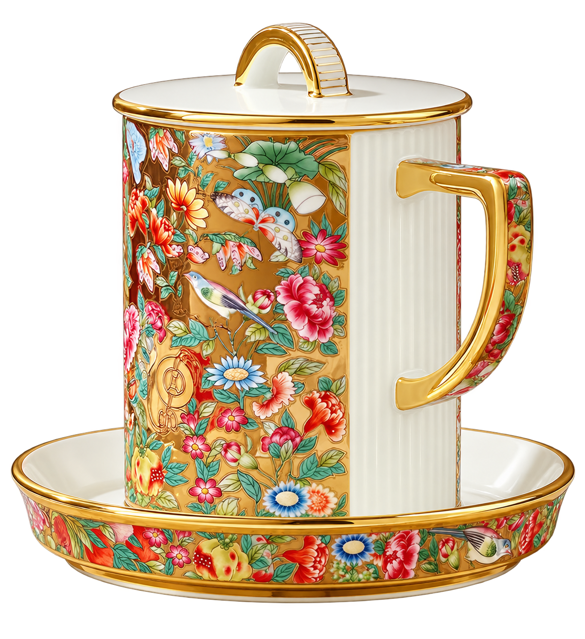
02
产品方案总览
以“为 APEC 添彩”为主题，跟随3D广彩技艺讲解进入陶瓷杯DIY，创作专属陶瓷杯，并生成主题海报与3D作品。
同一预设杯型，一套DIY规则，两个数字成果
打开H5，开启3D广彩技艺讲解；沿动线浏览、点选章节，或“开始添彩”进入DIY。
选择品牌确认的预设纹样与配色，实时预览陶瓷杯整体效果。
完成创作，系统呈现生成过程，并进入成果选择页。
查看主题海报或3D作品，也可返回重新创作。
内部探讨项 | 3D作品页可配置“查看相关商品”入口，商品映射方式、官方承接渠道及首期上线规划仍待确认。
“APEC名称、主题、标识及相关公开传播素材，须严格按最终授权范围使用。”
方案使用同一预设杯型，最终杯型、纹样及配色以品牌确认资料为准。
为 APEC 添彩 永丰源广彩瓷器互动 H5 产品方案 V1.0
02
Notes:
成品杯概念素材由图像生成工具基于用户提供的公开产品参考图制作，用于说明同一预设杯型方案，不代表最终商品或正式纹样。

Slide 3
03
产品定义与核心体验
以“为 APEC 添彩”为主题，从3D技艺讲解进入陶瓷杯DIY，形成主题海报与3D作品
产品定义
用户进入H5后，首先观看以“为 APEC 添彩”为主题的3D技艺讲解。用户可沿动线浏览、点选章节查看讲解，也可选择“开始添彩”直接进入DIY。随后，以同一预设杯型为基础，从多种预设纹样与配色中选择组合，完成陶瓷杯DIY，获得主题海报与可旋转查看的3D数字作品。
主题表达
技艺与互动
品牌与成果
为 APEC 添彩
用户以专属陶瓷杯作品参与主题表达
3D画面讲解广彩技艺
从多种预设纹样和配色中完成陶瓷杯DIY
永丰源提供广彩工艺内容
用户获得主题海报与3D数字作品
核心路径
3D技艺讲解 ➔ 选择纹样与配色 ➔ 完成陶瓷杯DIY ➔ 查看主题海报与3D作品
为 APEC 添彩 永丰源广彩瓷器互动 H5 产品方案 V1.0
03
Notes:
永丰源在产品中承担广彩工艺内容提供和审核角色；本页只描述产品包含的核心体验。

Slide 4
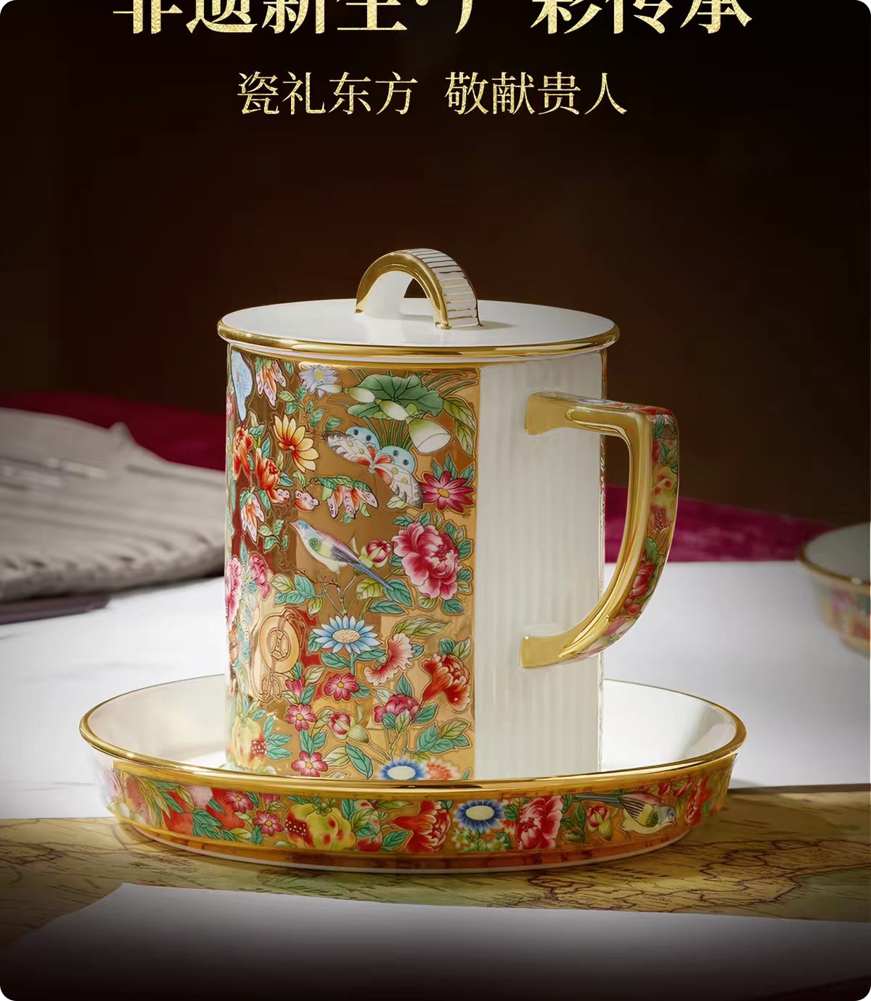

04
杯型与DIY规则
同一预设杯型承载创作，用户从多种预设纹样和配色中完成DIY
【用户选择】
公开成品杯参考
选择预设纹样与配色
实时预览杯身整体效果
【系统固定与适配】
杯身、杯盖、把手和托盘结构固定
纹样位置、缩放与裁切由系统自动适配
杯盖、把手及托盘自动匹配辅助纹样、色彩与描金工艺
当前杯型仅用于方案示意。正式制作以永丰源确认的杯型、多角度照片、尺寸或3D模型为准。
成品参考图
参考杯型空白示意
为 APEC 添彩 永丰源广彩瓷器互动 H5 产品方案 V1.0
04
Notes:
左图由用户提供。右图为图像生成工具基于左图制作的空白器型概念，用于解释DIY逻辑。正式建模采用品牌方交付的多角度图片、尺寸或3D模型。

Slide 5
05
用户体验流程
从3D技艺讲解进入陶瓷杯DIY，最终获得主题海报与3D作品
01
02
03
04
05
06
进入3D技艺讲解
选择浏览方式
选择纹样
选择配色
作品生成
选择创作成果
➔ 进入“为 APEC 添彩”主题场景
➔ 沿动线浏览、点选章节或直接开始添彩
➔ 从多种预设纹样中选择
➔ 实时预览陶瓷杯效果
➔ 呈现陶瓷杯生成过程
➔ 进入主题海报或3D作品
单次体验结构
核心验收
进入H5后即开启3D技艺讲解，可沿动线浏览、点选章节，也可跳过讲解直接进入DIY。
纹样与配色分为两步，每次选择后均可实时预览陶瓷杯整体效果。
完成DIY后，系统呈现作品生成过程，随后跳转至成果选择页。
用户能够选择讲解方式，完成纹样与配色选择，并最终生成主题海报与3D作品。
为 APEC 添彩 永丰源广彩瓷器互动 H5 产品方案 V1.0
05
Notes:
低保真原型需要验证序章时长、章节跳转、跳过入口和返回路径是否易于理解。

Slide 6
06
核心页面与状态
六步用户旅程由七个关键页面状态承载
页面 | 页面任务 | 核心内容 | 主要操作
3D技艺讲解 | 建立主题并讲解广彩技艺 | 主题场景、工艺章节、进入DIY提示 | 沿动线浏览、点选章节、开始添彩
纹样选择 | 选择杯身主纹样 | 首次操作提示、预设纹样、实时预览陶瓷杯效果 | 选择纹样、旋转查看、进入下一步
配色选择 | 选择作品配色 | 预设配色、实时预览陶瓷杯效果 | 选择配色、返回选纹样、完成DIY
生成过程 | 生成完整陶瓷杯效果 | 纹样应用、色彩适配、描金效果与进度反馈 | 查看生成过程、等待结果
成果选择 | 进入两个数字成果 | 主题海报入口、3D作品入口 | 预览主题海报、预览3D作品、重新创作
主题海报 | 预览并保存主题海报 | 作品主视觉、主题信息、纹样与配色信息 | 保存海报、分享作品
3D作品页 | 查看3D数字作品 | 3D陶瓷杯、纹样与配色 | 旋转、缩放、返回修改、分享作品
页面合并说明 | DIY规则不设置独立页面。用户首次进入纹样选择页时展示轻量提示，随后直接开始选择。
为 APEC 添彩 永丰源广彩瓷器互动 H5 产品方案 V1.0
06
Notes:
页面数量代表用户可感知的交互状态，不等于技术路由数量。商品映射属于内部拓展讨论，不计入七个核心页面状态。

Slide 7
07
主题表达
以广彩为表达方式，为 APEC 添彩
官方主题
建设亚太共同体
促进共同繁荣
H5以“为 APEC 添彩”为核心主题，通过3D讲解呈现广彩技艺，最终邀请用户选择纹样与配色，创作专属陶瓷杯作品。
项目主题
为 APEC 添彩
2026年优先领域
内容表达
通过描线、施彩、描金等工艺流程，讲解广彩技艺
开放
创新
合作
品牌角色
永丰源提供并审核广彩工艺内容，品牌信息融入工艺讲解过程
用户参与
用户选择预设纹样与配色，创作专属陶瓷杯作品
官方主题与优先领域作为项目背景，项目创意表达不替代官方表述。
为 APEC 添彩 永丰源广彩瓷器互动 H5 产品方案 V1.0
07
Notes:
APEC 2026官方主题和优先领域来源：https://www.apec2026.cn/node_195.html 。项目主题连接方式属于方案建议，不代表APEC官方表述或官方认可。

Slide 8

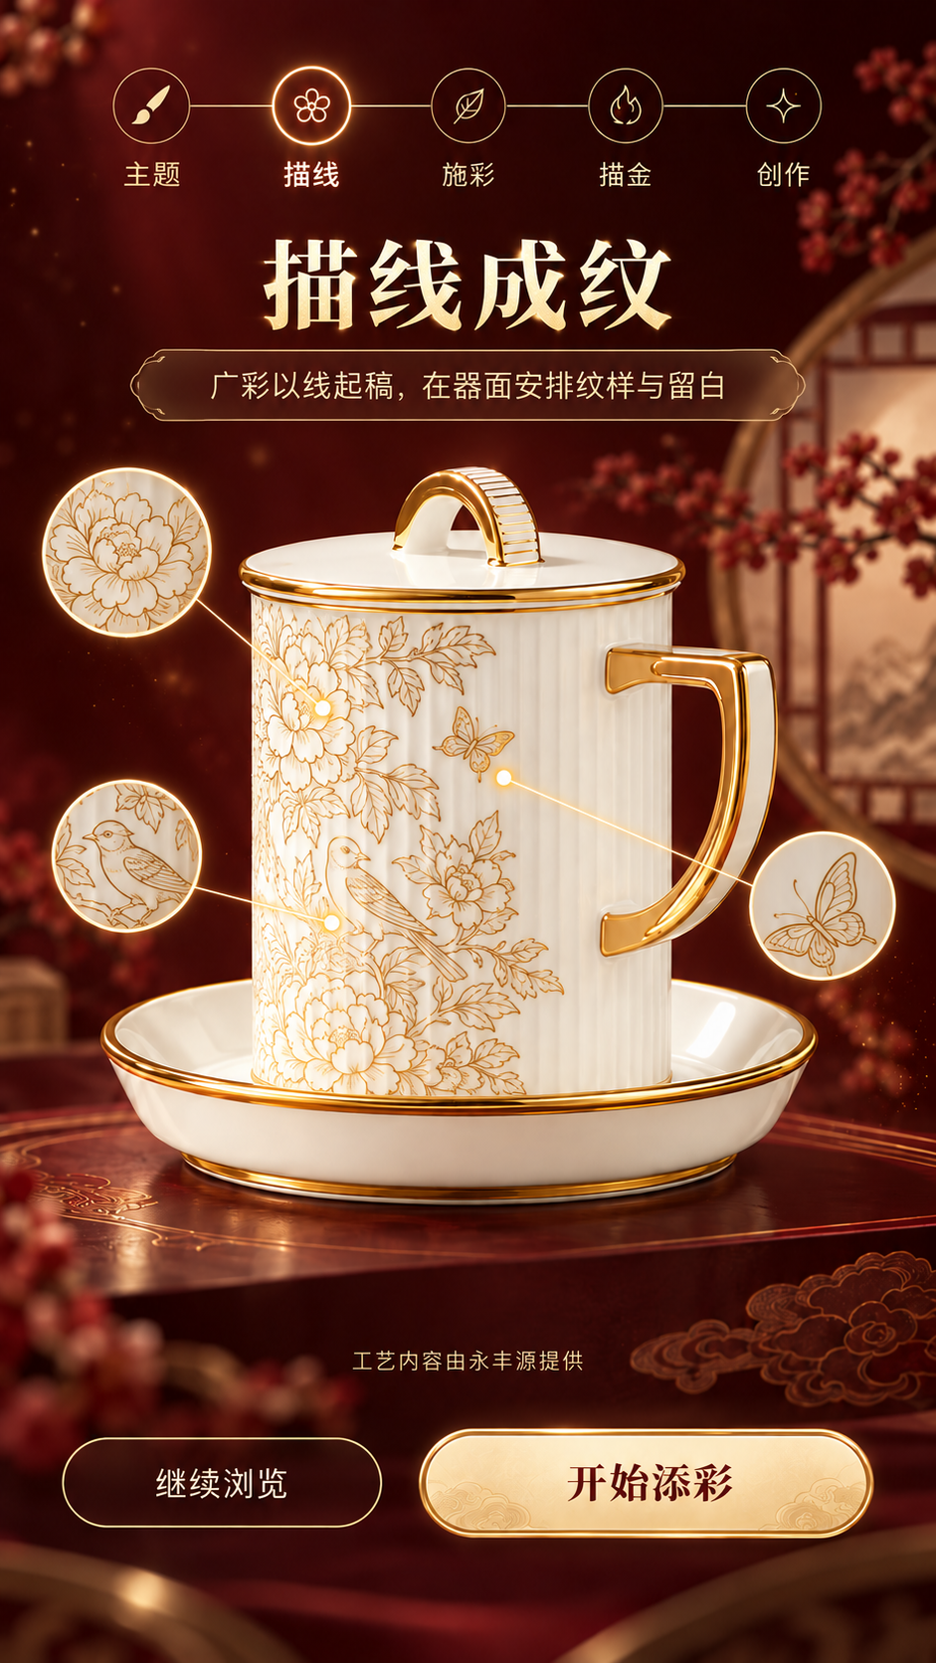
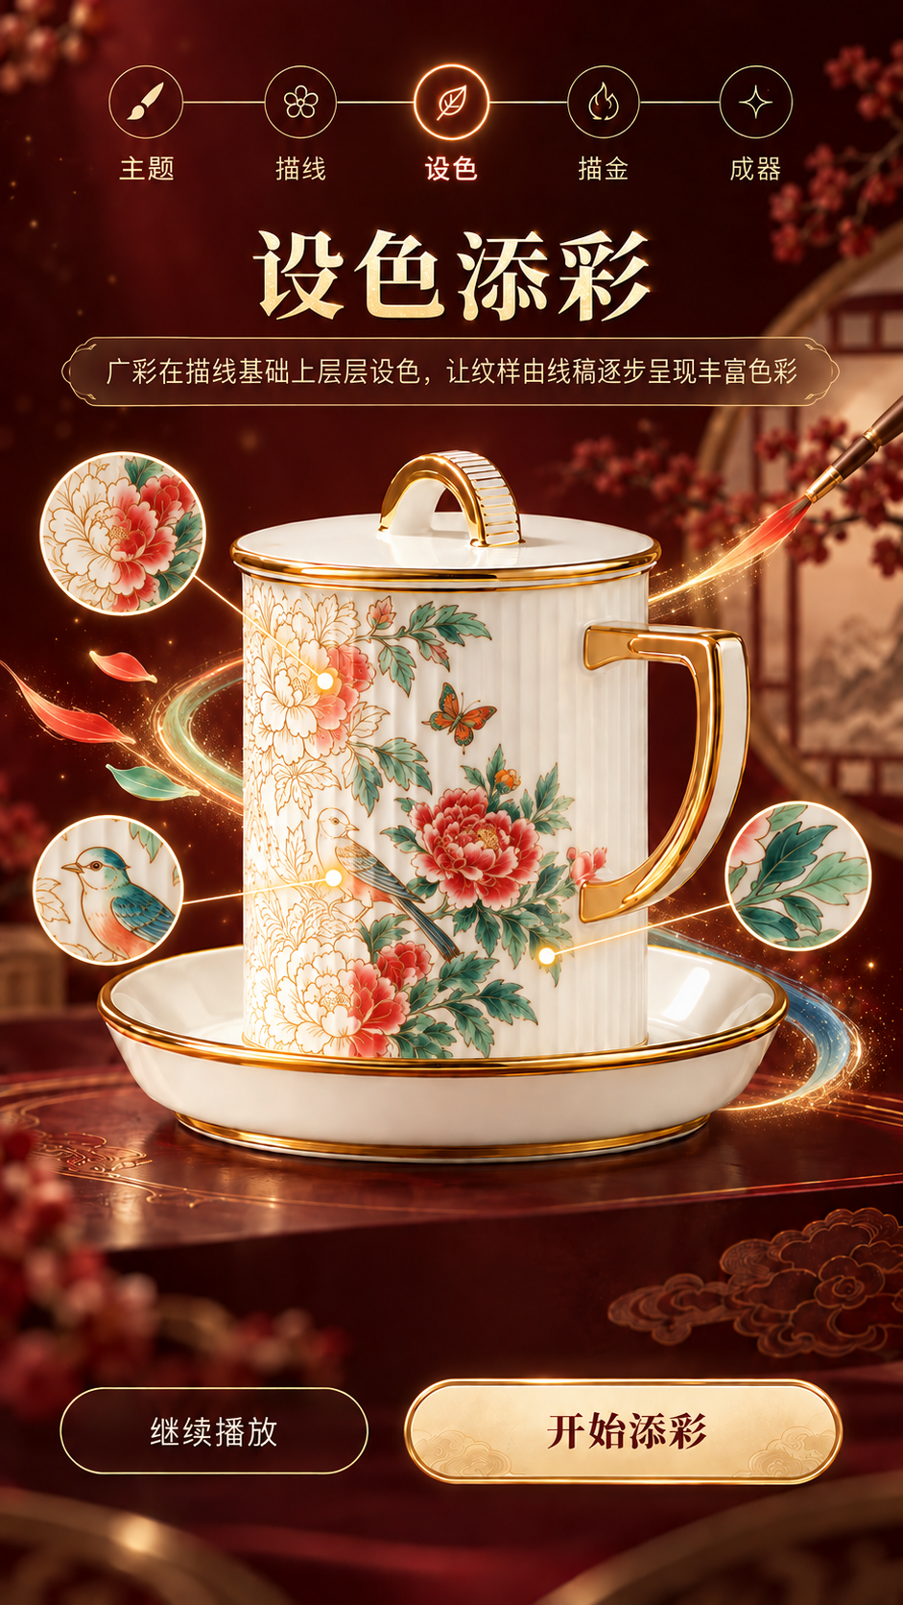
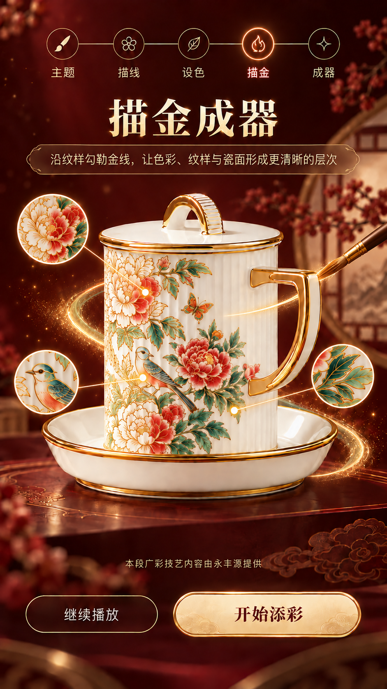
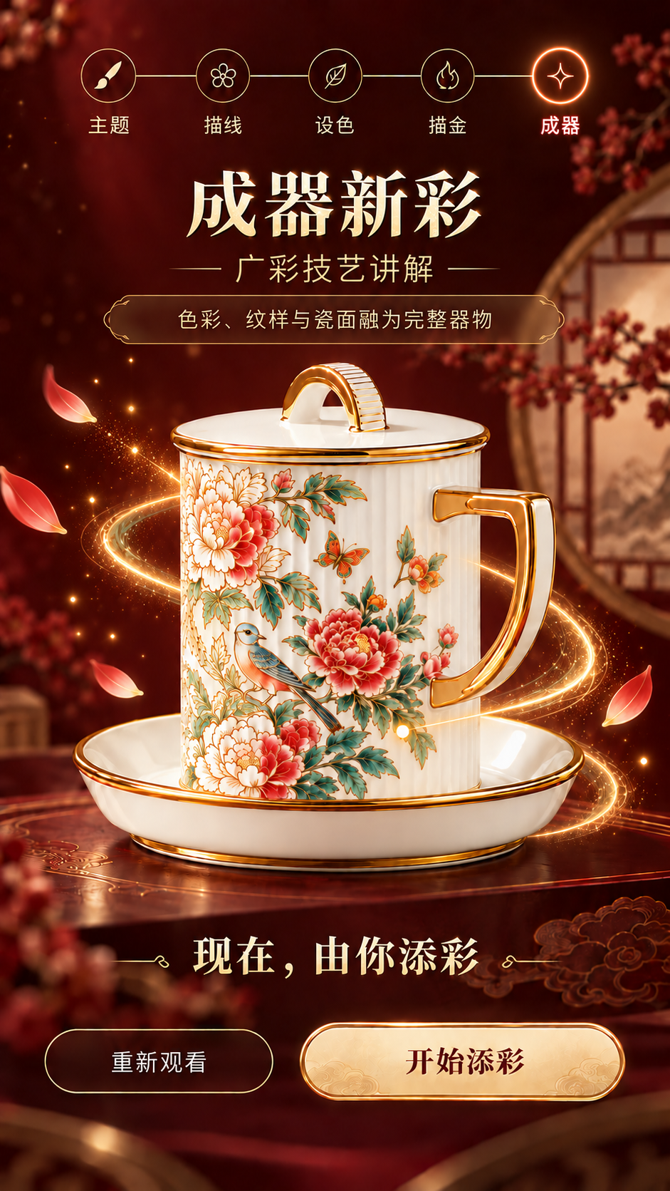
08
3D广彩技艺讲解结构
以“为 APEC 添彩”开场，在工艺章节中讲解广彩，结束后进入陶瓷杯DIY
01
主题开场
02
描线成纹
03
层层施彩
04
描金成器
05
开始添彩
用户可沿动线浏览完整讲解，点选任一章节查看详情，也可随时选择“开始添彩”进入DIY。
为 APEC 添彩 永丰源广彩瓷器互动 H5 产品方案 V1.0
08
Notes:
分镜视觉由图像生成工具根据用户提供的参考杯型制作，用于说明主题开场、描线、施彩、描金成器和用户创作入口。永丰源负责校核工艺顺序、术语和实际效果。

Slide 9
09
3D广彩技艺讲解脚本与交互节点
主题首先出现，广彩工艺构成主体，永丰源在工艺讲解中呈现
时间 | 章节 | 画面 | 字幕或旁白 | 用户操作
0至5秒 | 主题开场 | 暗红空间中出现白瓷杯，主题文字随光线显现 | 以广彩之色，为 APEC 添彩 | 进入后开始播放，跳过入口始终可见
5至12秒 | 描线成纹 | 金色线稿沿杯体展开，逐步形成纹样结构 | 广彩以线起稿，在杯身安排纹样与留白 | 沿动线浏览，也可点选“描线成纹”
12至20秒 | 层层施彩 | 色彩依次进入花叶、鸟蝶等纹样区域 | 色彩依次进入纹样区域，在器面形成层次 | 沿动线浏览，也可点选“层层施彩”
20至32秒 | 描金成器 | 描金细节出现，画面过渡到烧制完成后的陶瓷杯质感 | 描金收束细节，呈现烧制后的色彩与质感 | 沿动线浏览，也可点选“描金成器”
32至40秒 | 开始添彩 | 成品旋转展示，随后转入同一杯型的数字创作界面 | 现在，选择纹样与配色，创作专属陶瓷杯作品 | 选择“开始添彩”，也可返回查看其他章节
工艺内容标注 | 广彩工艺内容由永丰源提供
工艺术语、步骤顺序及陶瓷杯效果由永丰源审核。“为 APEC 添彩”及相关公开素材按授权范围使用。
为 APEC 添彩 永丰源广彩瓷器互动 H5 产品方案 V1.0
09
Notes:
工艺术语由永丰源工艺审核人校核。项目主题文案和公开素材按APEC相关授权范围执行。

Slide 10
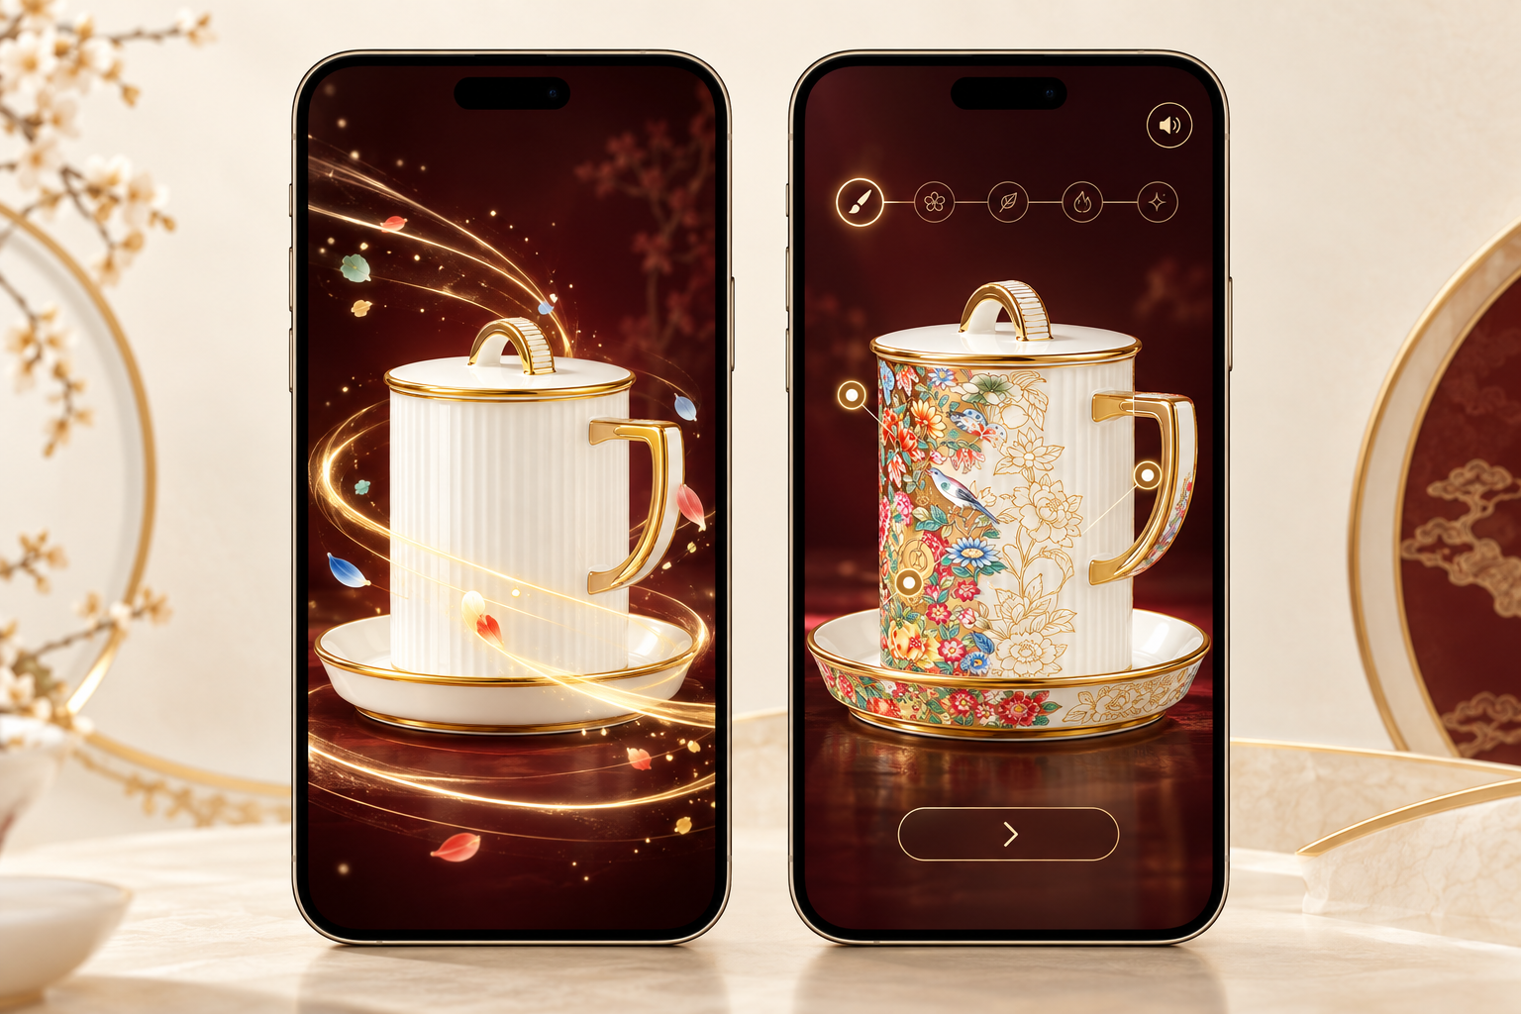
10
页面概念：3D广彩技艺讲解
进入H5即开启3D广彩技艺讲解，用户可沿动线浏览3D画面、点选章节或直接进入DIY
首屏状态
白瓷杯与主题文字构成首屏，首先呈现“为 APEC 添彩”，随后自动进入3D广彩工艺讲解。
三种浏览方式
沿动线浏览：按既定顺序浏览完整3D讲解
点选章节：直接进入对应工艺的3D讲解
开始添彩：跳过3D讲解并进入陶瓷杯DIY
核心控件
章节导航、当前章节与进度、跳过讲解、开始添彩
概念图用于说明交互状态。正式制作使用最终杯型、章节名称和高保真控件。
为 APEC 添彩 永丰源广彩瓷器互动 H5 产品方案 V1.0
10
Notes:
概念图由图像生成工具制作，用于说明沿动线浏览、点选章节和开始添彩三种状态。正式制作采用最终杯型和高保真界面规范。

Slide 11
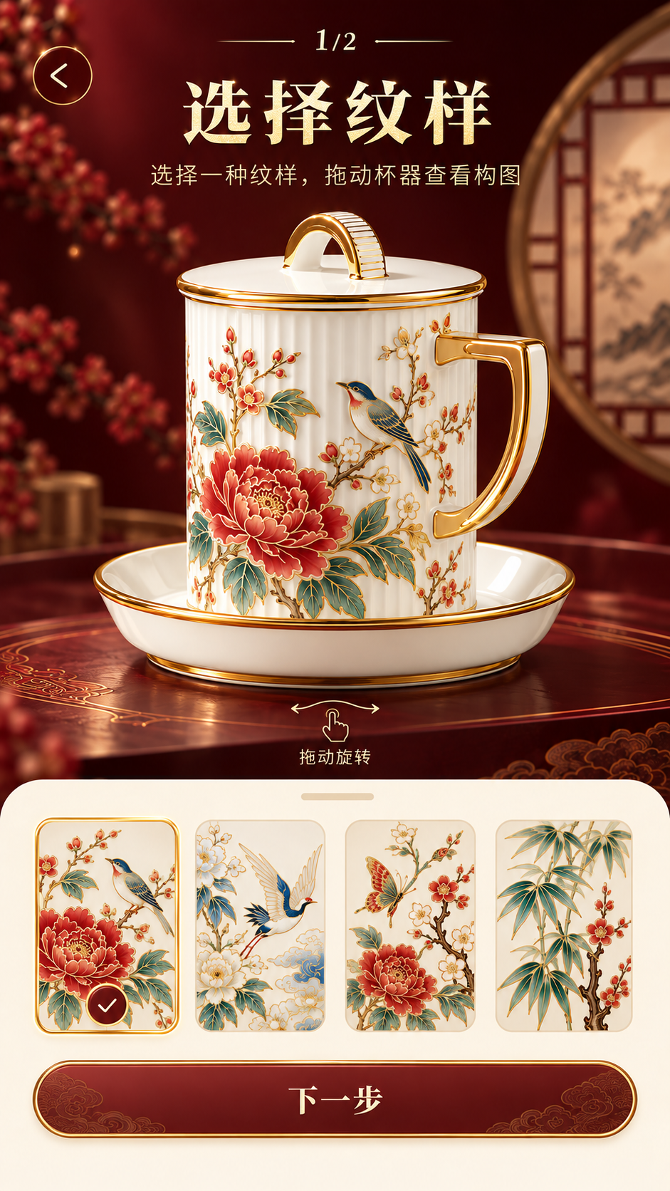
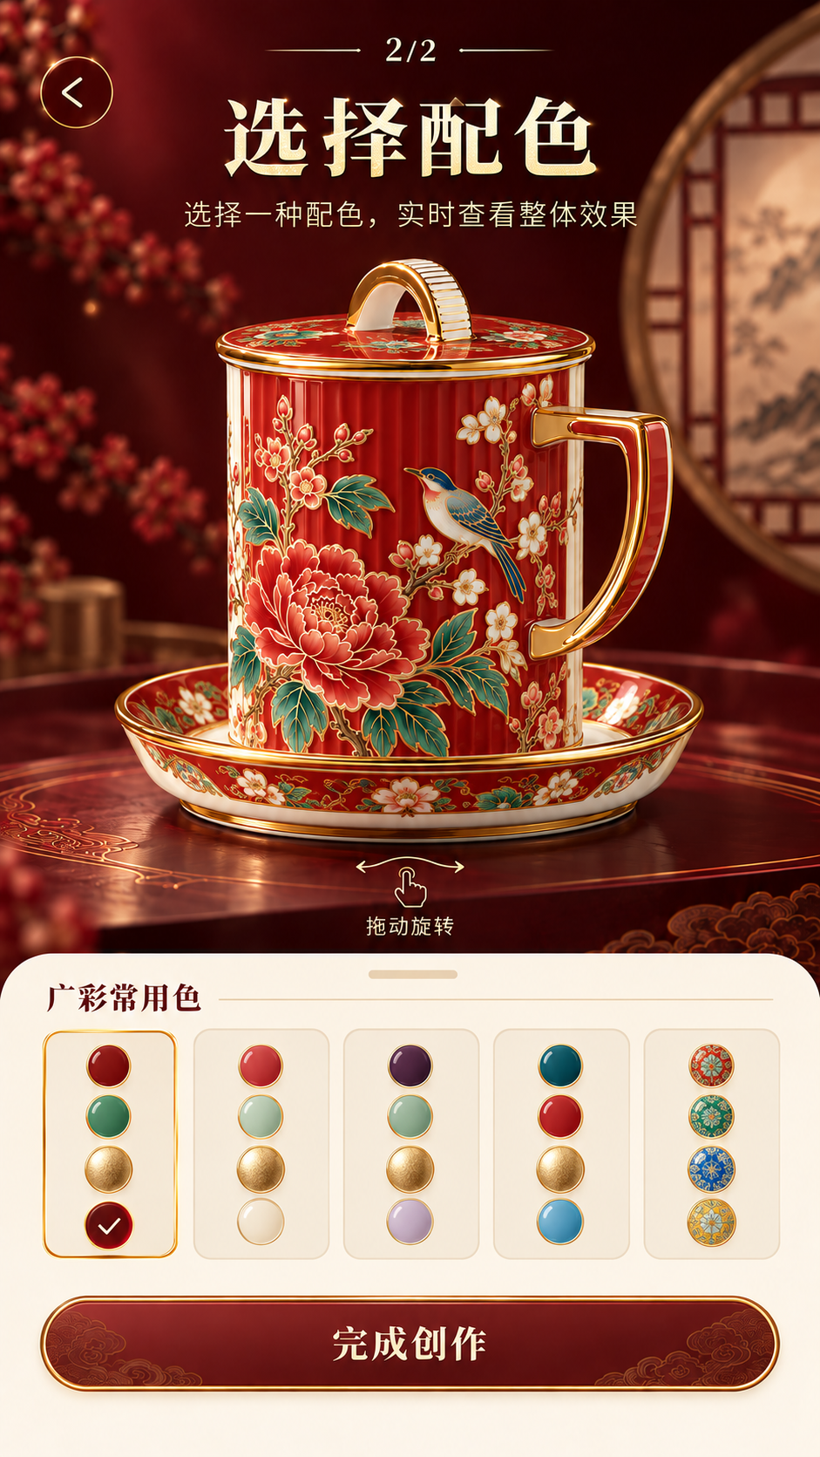

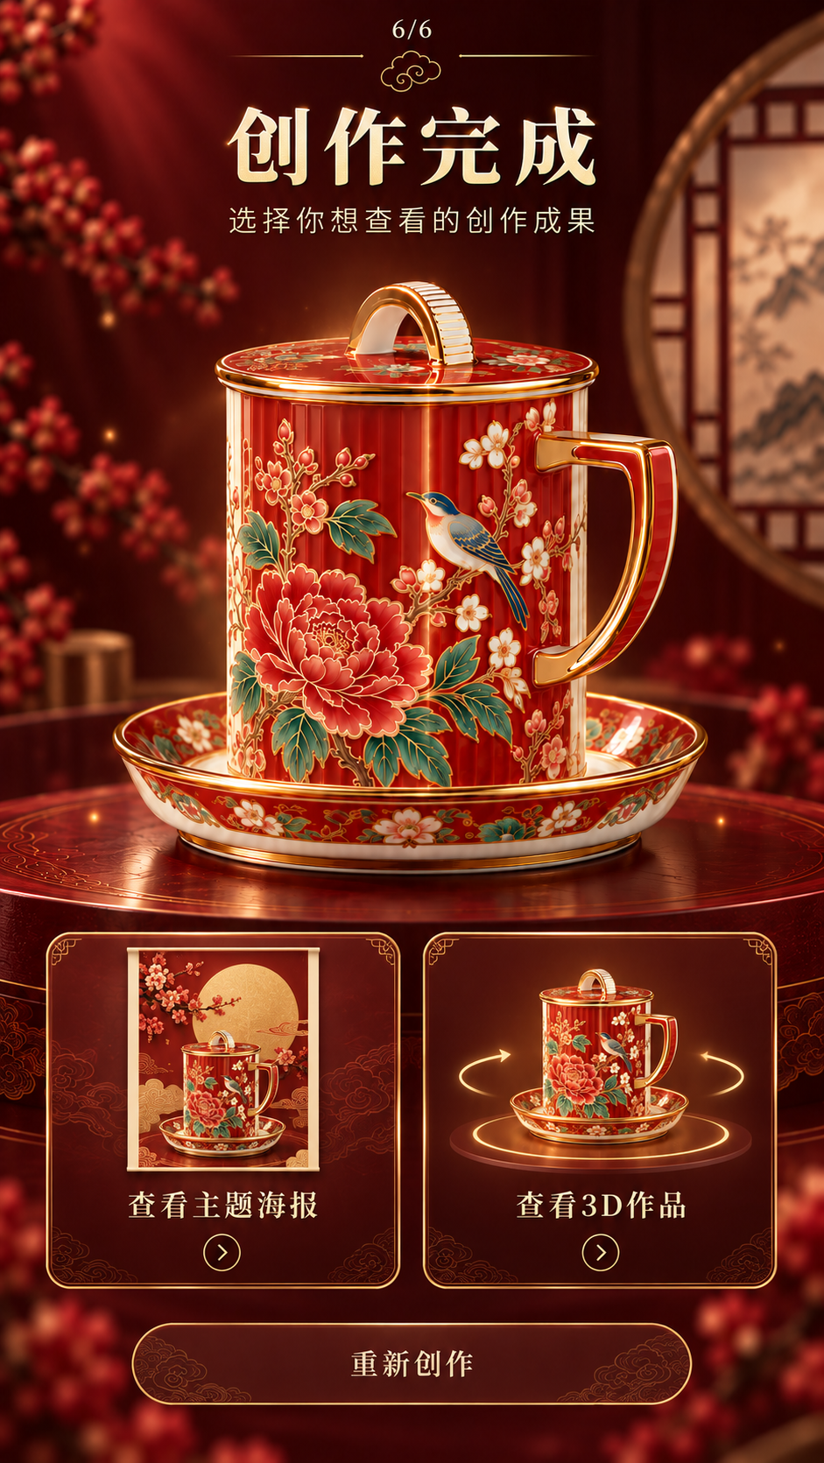
11
页面概念：纹样与配色选择
用户围绕同一杯型分两步选择纹样和配色，实时预览整体效果
为 APEC 添彩 永丰源广彩瓷器互动 H5 产品方案 V1.0
11
Notes:
概念图由图像生成工具制作。低保真原型验证纹样数量、配色数量、可编辑区域和按钮布局是否支持顺畅完成创作。

Slide 12
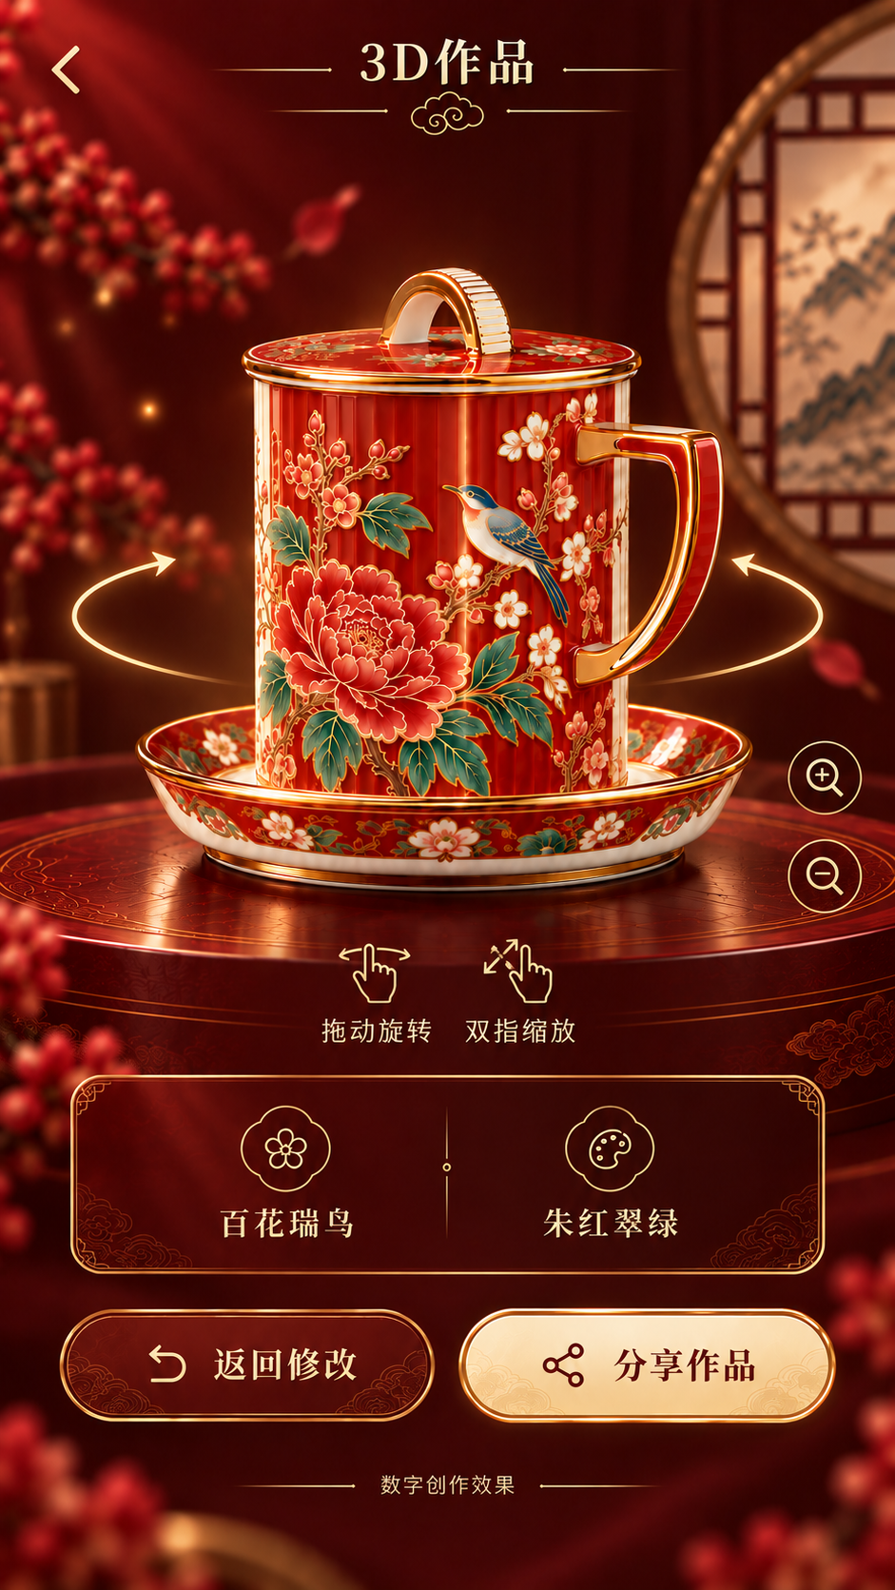
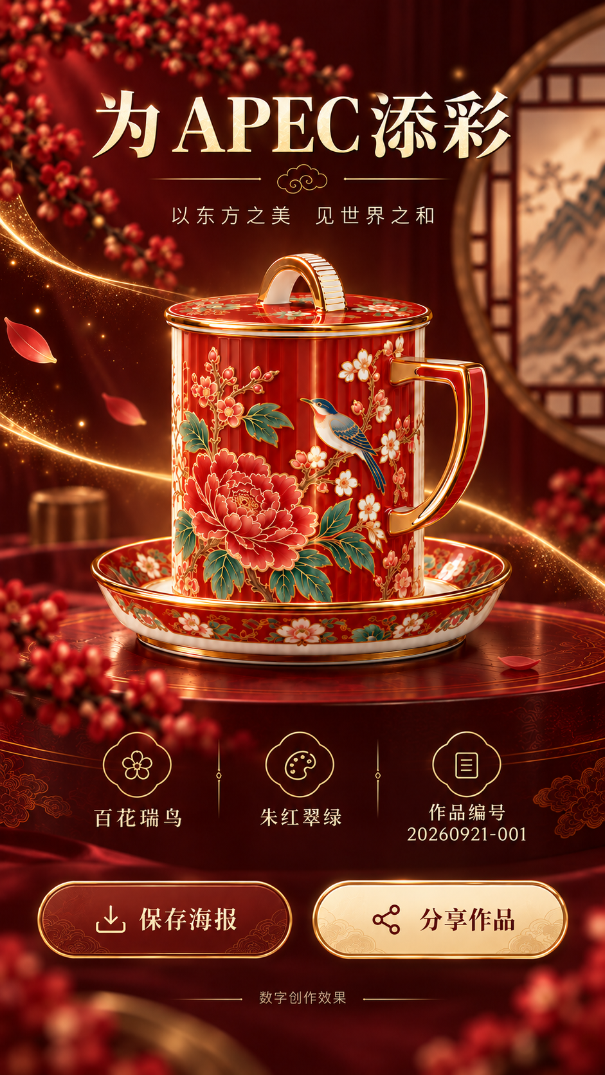
12
页面概念：成果选择与两个数字成果
完成DIY后，同步生成主题海报与3D作品，两者保留一致的纹样与配色信息
【成果选择】
查看主题海报 | 查看3D作品 | 重新创作
【主题海报】
陶瓷杯作品主视觉与“为 APEC 添彩”主题
展示纹样名称、配色名称及作品编号
保存海报与分享作品
数字创作效果说明
【3D作品页】
旋转、缩放与细节查看
展示纹样与配色信息
返回修改并保留当前选择
分享作品
概念图用于说明成果页面关系和信息层级，正式视觉使用品牌确认素材。
为 APEC 添彩 永丰源广彩瓷器互动 H5 产品方案 V1.0
12
Notes:
概念图由图像生成工具制作。主题海报按APEC名称和素材授权范围发布，3D页面只展示数字创作效果。

Slide 13
13
商品映射拓展｜内部讨论
在不改变两个数字成果的前提下，探讨数字作品与现有商品的承接方式
推荐入口
在3D作品页可配置“查看相关商品”入口。仅当存在有效商品映射时展示，点击后跳转至品牌确认的官方承接页面。
商品关系 | 使用条件 | 页面名称
具体商品 | 品牌确认的杯型、纹样及配色，与数字作品具有明确对应关系 | 对应商品
同纹样系列 | 实体商品使用相同纹样，但杯型或配色不完全一致 | 同纹样系列
相关产品集合 | 实体商品与数字作品属于同一产品系列或主题集合 | 相关商品
【官方承接方式】
支持跳转品牌官方商城、小程序、商品详情页、客服或兑换页面。购买或兑换的具体路径，由品牌根据活动规则及运营能力确认。
【进入一期的前置条件】
商品映射关系明确
官方承接页面可用
商品数据及维护责任明确
授权、订单或兑换规则已确认
数据与责任
品牌方维护商品名称、图片、SKU、价格、库存与跳转链接；官方渠道承担订单、兑换、客服及售后；项目侧负责映射配置、入口展示与点击数据。
内部版说明 | 商品映射不作为第三个数字成果。品牌讲解版删除本页，核心H5方案保持不变。
为 APEC 添彩 永丰源广彩瓷器互动 H5 产品方案 V1.0
13
Notes:
本页仅用于内部讨论。是否进入一期取决于商品映射、官方承接页面、数据维护责任和授权规则是否全部明确。

Slide 14
14
关键页面文案与操作
统一页面提示与操作名称，让用户清楚知道当前状态和下一步
页面状态 | 页面提示 | 主要操作
3D技艺讲解 | 以广彩之色，为 APEC 添彩。可沿动线浏览完整内容，或点选章节查看工艺讲解。 | 点选章节 | 跳过讲解 | 开始添彩
工艺章节 | 描线成纹、层层施彩、描金成器。选择章节即可查看对应画面与讲解。 | 继续浏览 | 开始添彩
选择纹样 | 选择一种纹样，拖动陶瓷杯预览曲面构图。 | 下一步
选择配色 | 选择一种配色，实时预览杯身、杯盖、把手与托盘的整体效果。 | 完成创作
成果选择 | 创作已完成，可查看主题海报或3D作品，也可重新开始创作。 | 查看主题海报 | 查看3D作品 | 重新创作
文案使用原则 | 相同操作在所有页面使用同一名称。按钮直接说明动作，提示语只说明当前状态和下一步。
为 APEC 添彩 永丰源广彩瓷器互动 H5 产品方案 V1.0
14
Notes:
页面文案保持主题优先、动作清晰；工艺章节名称与第8、9页保持一致，公开文字按APEC相关授权范围和品牌规范执行。

Slide 15
15
技术路径与验证项
先验证核心交互与目标设备表现，再确定正式素材规格与降级规则
模块 | 推荐技术路径 | 需要验证
3D技艺讲解 | 按章节组织主题画面与广彩工艺内容，统一管理章节、播放进度与跳过入口 | 沿动线浏览的交互方式、章节切换、进度恢复与音频规则
陶瓷杯DIY | 同一杯型加载品牌确认的纹样与配色配置，用户选择后实时更新陶瓷杯效果 | 模型复杂度、贴图规格、纹样切换速度与旋转查看表现
双数字成果 | 保存同一次DIY的作品配置，主题海报与3D作品页分别读取 | 海报生成时间、3D页面加载时间、保存与分享能力
【性能与降级】
【技术验证输出】
首屏优先加载主题画面和核心操作
目标设备无法稳定呈现完整3D效果时，可采用章节视频或静态预览
降级后仍保留章节选择、跳过讲解、陶瓷杯DIY与两个数字成果
目标设备范围；
首屏与章节切换时间；
DIY预览帧率与作品生成时间；
正式素材规格；
降级条件与体验规则。
为 APEC 添彩 永丰源广彩瓷器互动 H5 产品方案 V1.0
15
Notes:
当前技术路径为推荐方案，概念验证完成后再锁定具体实现。音频规则、目标设备范围、量化性能指标和降级条件均需技术验证。

Slide 16
16
制作输入与审核清单
正式制作以品牌确认的杯型、纹样、工艺内容及授权材料为准
输入项 | 需要提供的内容 | 交付形式 | 审核责任
最终杯型 | 多角度照片、关键尺寸、杯身与杯盖结构、把手及托盘结构、釉面与描金细节 | 高清原图、尺寸文件及可用的CAD或3D模型 | 品牌产品负责人确认
纹样资料 | 分层或矢量源文件、纹样名称与含义、适用区域、缩放裁切规则及授权范围 | 可编辑源文件与纹样清单 | 品牌创意与授权负责人确认
配色与材质 | 标准色值、配色组合、杯盖、把手及托盘的联动规则、描金与釉面参考 | 色彩规范与材质样板 | 品牌产品与工艺负责人确认
工艺内容 | 描线成纹、层层施彩、描金成器的步骤、术语、顺序和参考影像 | 工艺内容审定稿与参考素材 | 品牌工艺负责人确认
旁白与字幕依据 | 主题旁白、工艺讲解审定稿、专有名词读音与字幕内容 | 可编辑文稿与读音标注 | 项目与品牌共同确认
永丰源品牌资产 | Logo、标准字体、品牌色及素材使用规范 | 矢量文件与品牌规范 | 品牌负责人确认
APEC相关材料 | 名称、主题、标识、链接及公开传播场景的授权范围 | 书面授权与审核材料 | 授权负责人确认
公开陶瓷杯图片仅用于方案示意。正式制作须使用品牌确认并可追溯的杯型、纹样、工艺及授权文件；执行清单需补充提供人、确认人、日期与版本。
为 APEC 添彩 永丰源广彩瓷器互动 H5 产品方案 V1.0
16
Notes:
制作团队按本页清单接收正式材料，并记录文件版本、使用范围、提供人、最终确认人、交付日期和审核结果。APEC相关授权独立管理，并作为公开上线的前置检查项。

Slide 17
17
实施阶段与验收责任
每个阶段明确交付、责任及通过标准，完成阶段验收后进入下一阶段
阶段 | 核心交付 | 主要责任 | 通过标准
素材准备 | 最终杯型资料、纹样与配色、工艺内容、品牌资产与授权边界 | 品牌产品、工艺及授权负责人提供，项目负责人核验完整性 | P0资料记录提供方、版本、授权范围和确认结果
低保真原型 | 三种讲解浏览方式、纹样与配色两步选择、成果选择页与两个数字成果 | 产品与交互设计负责，项目和品牌确认 | 测试用户无需口头指导即可完成核心流程，返回修改后保留当前选择
视觉与3D制作 | 3D技艺讲解画面、陶瓷杯模型、纹样贴图、主题海报与3D作品页 | 视觉与3D团队制作，品牌工艺及视觉负责人审核 | 杯型、纹样和配色与审定资料一致，工艺内容和页面视觉通过审核
技术验证与H5联调 | 章节与进度控制、陶瓷杯DIY、作品配置、两个成果、保存分享与性能降级 | 前端、3D及技术负责人共同完成 | 目标设备测试通过，量化性能指标达标，降级后保留核心流程
上线验收 | 内容、授权、设备兼容、分享链接、数据规则与发布配置 | 项目负责人统筹，品牌、技术及授权负责人确认 | 上线检查项全部关闭，公开发布内容与素材均有确认记录
实施顺序 | 素材准备与低保真原型可并行；核心范围确认后进入视觉与3D制作；技术验证通过后完成H5联调与上线验收。
排期说明 | 进入执行阶段后，为每项交付补充负责人姓名、计划日期及当前状态，形成正式排期。
为 APEC 添彩 永丰源广彩瓷器互动 H5 产品方案 V1.0
17
Notes:
素材准备阶段允许低保真原型使用占位素材，高保真制作必须使用审定后的正式资产。APEC授权可与内部原型并行推进，但公开上线前必须完成确认。

